Slide 1
Module 9
Aanpassing van CSR aan innovatie in de circulaire economie
"De steun van de Europese Commissie voor de productie van deze publicatie houdt geen goedkeuring in van de inhoud, die uitsluitend de standpunten van de auteurs weergeeft, en de Commissie kan niet aansprakelijk worden gesteld voor het gebruik van de informatie die erin is vervat 2020-1-DE02-KA202-007503
Deze bron is gelicentieerd onder CC BY 4.0

Slide 2
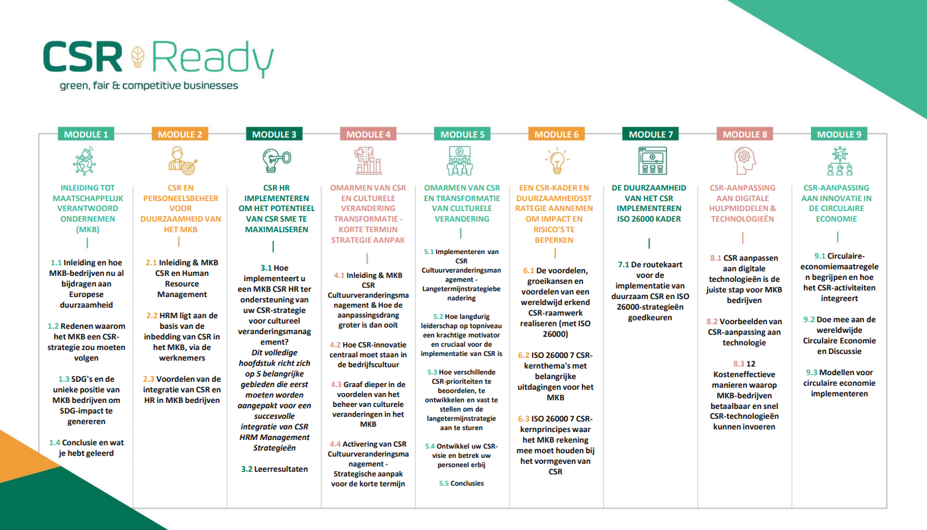

Slide 3
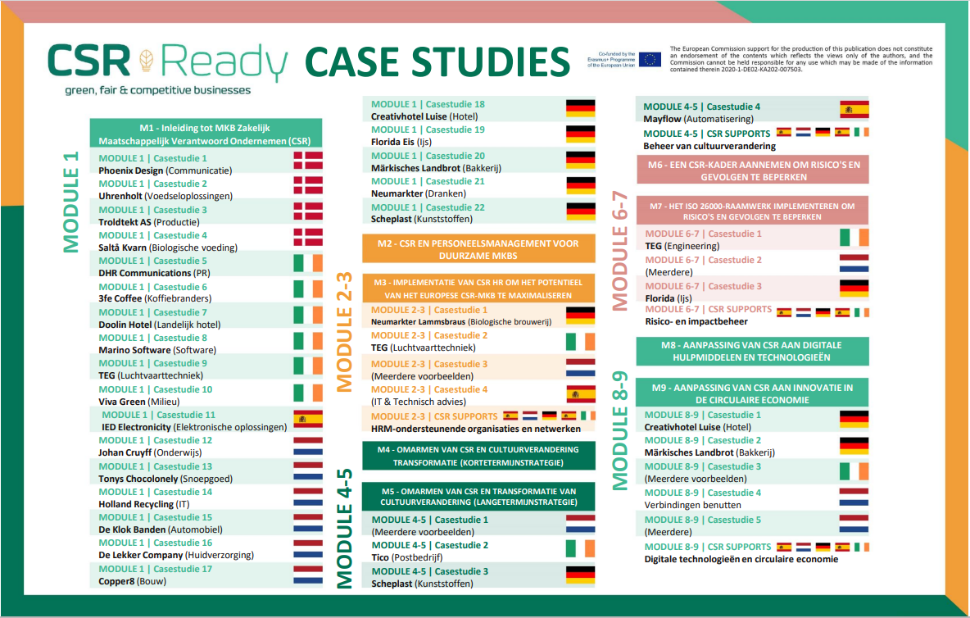

Slide 4
Overzicht van module 9
Inhoud
Deze module geeft uitleg over innovatie in de circulaire economie en verschillende CE-modelkaderbenaderingen die in lijn zijn met CSR. Het laat zien hoe Circulaire Economie het perfecte hulpmiddel is om bedrijven vooruit te helpen door over te stappen van een lineair model dat hulpbronnen opslokt naar een model dat weinig impact heeft, duurzaam is en de levenscyclus van producten verlengt. CE is een beetje complex maar de investering meer dan waard, vooral omdat reactief zijn niet meer werkt gezien onze voorspelbare kwetsbare wereld. Deze module maakt gebruik van strategieën die zijn afgestemd op mondiale agendapunten, toekomstige regelgevingskaders en klimaatveranderingsmaatregelen die onvermijdelijk deel zullen uitmaken van onze leefsystemen, zodat we onze planeet kunnen beschermen en ons kunnen voorbereiden op toekomstige generaties.
1
Circulaire economie begrijpen en hoe het CSR-activiteiten integreert
2
Doe mee aan de wereldwijde Circulaire Economie en Discussie
3
Modellen voor circulaire economie implementeren

Slide 5
Leerresultaten
Het verschil begrijpen tussen het traditionele lineaire model en het model van de circulaire economie
Leer waarom bedrijven zich moeten bezighouden met CE, niet alleen om controle te krijgen over hun hulpbronnen, maar ook om rekening te houden met milieuregelgeving.
Zich bewust worden van hoe de Circulaire Economie een voordelige manier kan zijn om duurzaam zaken te doen en hoe het even gunstig kan zijn voor mensen en de planeet
Leer van talrijke Europese casestudy's in uiteenlopende sectoren hoe zij CE-modellen voor hun bedrijven hebben benaderd
Leer hoe u kunt deelnemen aan de Circulaire Economie door kernprincipes en activiteiten te implementeren

Slide 6
Circulaire economie begrijpen en hoe het CSR-activiteiten integreert
In dit hoofdstuk wordt uitgelegd hoe de Circulaire Economie een aanvulling vormt op CSR-maatregelen, digitale innovatie en verantwoorde MKB-ontwikkelingen. Bedrijven worden geholpen om over te stappen van een lineair model dat hulpbronnen verslindt, waarbij nieuwe materialen worden gewonnen, gebruikt en aan het einde van hun levensduur worden weggegooid, naar een model dat zich richt op het verminderen, behouden en hergebruiken van grondstoffen.
Sectie 1

Slide 7
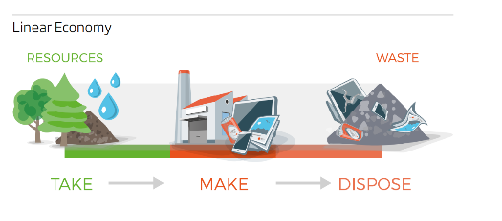
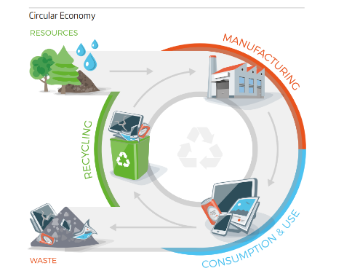
Wat is circulaire economie?
De circulaire economie is een model van productie en consumptie waarbij bestaande materialen en producten zo lang mogelijk worden gedeeld, geleased, hergebruikt, gerepareerd, opgeknapt en gerecycled. Op deze manier wordt de levenscyclus van producten verlengd.
Het belangrijkste verschil is dat de lineaire economie zich richt op winstgevendheid, ongeacht de levenscyclus van het product, terwijl de circulaire economie zich richt op duurzaamheid.
Bron

Slide 8
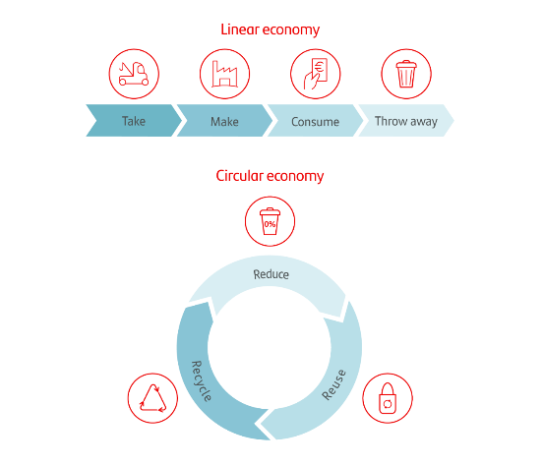
Lineaire versus circulaire economie
Het traditionele lineaire model geeft voorrang aan winst boven duurzaamheid, waarbij producten worden gemaakt om te worden weggegooid zodra ze zijn gebruikt. Grondstoffen worden verzameld en getransformeerd tot producten die consumenten gebruiken tot ze worden weggegooid als afval, zonder zich te bekommeren om hun ecologische voetafdruk en gevolgen.
Circulaire economie houdt in dat de productie zo weinig mogelijk impact heeft op het milieu door minder voetafdruk achter te laten. Bedrijven proberen de productie zo duurzaam mogelijk te maken door drie principes te volgen: reduceer, hergebruik en recycle.
Bron

Slide 9
Waarom moeten bedrijven zich bezighouden met activiteiten op het gebied van de circulaire economie?
De economie, het mkb en de industrie spelen een sleutelrol in de strijd tegen klimaatverandering. Daarom moeten zij de verschuiving van een lineaire naar een circulaire economie voortzetten om ervoor te zorgen dat de samenleving zich ontwikkelt op een milieuvriendelijke manier. De hulpbronnen van de planeet zijn eindig, dus het is cruciaal dat mensen, overheden en bedrijven samenwerken om ze op een meer verantwoorde manier te gebruiken. Enter de circulaire economie, een nieuw model dat een alternatief biedt voor de traditionele lineaire economie.

Slide 10
Hoe bedrijven kunnen profiteren van de circulaire economie
Activiteiten op het gebied van de circulaire economie zijn niet alleen goed voor bedrijven, maar ook voor mensen en de planeet. De voordelen zijn eindeloos, zoals het realiseren van kostenbesparingen, het vergroten van het concurrentievermogen, het stimuleren van innovatie, het verminderen van de druk op het milieu, het verbeteren van de zekerheid van de levering van grondstoffen en het stimuleren van economische groei voor Ierland.
Momenteel is de productie van materialen die we dagelijks gebruiken in Europa verantwoordelijk voor 45% van de CO2-uitstoot.
Afvalpreventie, ecodesign en herbruikbaarheid kunnen bedrijven geld besparen en tegelijkertijd de totale jaarlijkse uitstoot van broeikasgassen verminderen. Leer van onze CSR READY-casestudies Hoe zij hiervan hebben geprofiteerd.
Bron

Slide 11
BBP-baten van €4,3 biljoen in 2030
Wijdverspreide toepassing van de circulaire economie leidt tot een toename van het Bruto Binnenlands Product (BBP) - met naar verluidt €4,5 biljoen aan economische voordelen tot 2030. Maar dit zorgt niet alleen voor een algemene economische impuls. Individuele bedrijven die een circulaire economie in de praktijk brengen, kunnen ook de monetaire vruchten plukken.
Neem de consumptiegoederenindustrie. Alleen al in deze sector wordt elk jaar voor €3,2 biljoen aan materialen gebruikt, maar slechts 20% van deze materialen wordt teruggewonnen.
De mogelijkheid om materialen te hergebruiken voor de productie van nieuwe producten in plaats van nieuwe materialen aan te schaffen, kan op de lange termijn de operationele kosten verlagen. Door bestaande materialen te hergebruiken, wordt de industrie ook minder afhankelijk van hulpbronnen die anders volatiel zijn, of het nu gaat om de prijs of de beschikbaarheid.

Slide 12
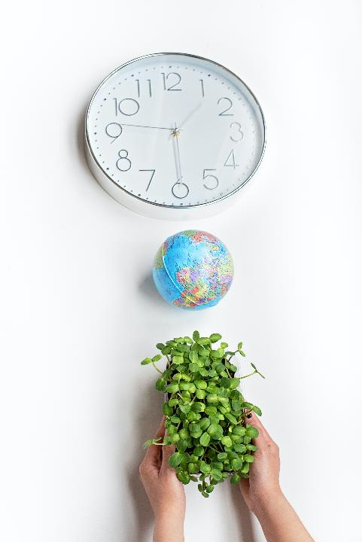
Milieuvoorschriften naleven & reputatie beheren
Controle krijgen over hulpbronnen; In een meer relationele zin kan een bedrijf ook in grote problemen komen als het voor zijn processen afhankelijk is van een bepaald materiaal dat alleen op een bepaalde plaats kan worden ingekocht. Dit hele bedrijf zou in gevaar komen als een geopolitieke of milieucrisis die grondstof onbeschikbaar zou maken. Door controle te krijgen over hun grondstoffenvoorziening en -cycli kunnen bedrijven onafhankelijker en duurzamer worden.
Milieuregelgeving; Een andere factor is de milieutrend en de bijbehorende regelgeving die al bestaat en strenger wordt naarmate de klimaatverandering erger wordt.

Slide 13
CE verbetert duurzaamheid, vergroot de merkreputatie, verhoogt de productiviteit... en nog veel meer.
CE blijkt het traditionele lineaire bedrijfsmodel te veranderen in circulair (ontwerp, inkoop, productie, consumptie en terugwinning) door gebruik te maken van de principes van verminderen, hergebruik en recyclen (Prieto-Sandoval et al., 2018).
Gesloten supply chain-functies (d.w.z. ontwerp, inkoop, productie, distributie, gebruik en retourlogistiek) maken de toepassing van CE mogelijk, wat de duurzaamheidsprestaties zal verbeteren. Er zijn verschillende voordelen en kansen (Prieto-Sandoval et al., 2018) voor KMO's die kiezen voor CE, zoals een betere merkreputatie, kostenverlaging (operationeel), bedrijfsgroei, hogere productiviteit (doorvoer), herstel van het milieu door minder CO2-uitstoot en meer duurzaamheid. Uit het onderzoek van Prieto-Sandoval et al. (2018) blijkt dat het meest motiverende aspect van CE-adoptie kostenbesparingen zijn in vergelijking met het opbouwen van merkreputatie en regeldruk.
Bron:

Slide 14
De Circulaire Economie gaat verder dan het beheer van afval. De focus ligt op het verminderen van de hoeveelheid grondstoffen die we gebruiken en het maximaliseren van de waarde van materialen in de productie- en consumptieketen. Afval wordt waar mogelijk gerecycled en teruggebracht in productieprocessen. Anders wordt het gebruikt om energie op te wekken in plaats van te worden gestort. De Circulaire Economie grafiek toont de verschillende stadia van de circulaire economie. (EPA en de Ierse circulaire economie)

Slide 15
Toegang tot subsidies en ondersteuning
S
De meeste landen hebben programma's voor circulaire economie als drijvende kracht achter duurzamere 'circulaire' economieën. Hun doel is ervoor te zorgen dat iedereen minder grondstoffen gebruikt en afval voorkomt om duurzame economische groei te realiseren. Onderdeel van deze programma's is toegang tot ondersteuning, concurrentiestrategieën, innovatiesubsidies en startkapitaal om initiatieven op het gebied van de circulaire economie te ondersteunen. Ze implementeren acties die kennis opbouwen, middelen bundelen en allianties en bewijs opbouwen om circulaire economieën te informeren en op te bouwen. Ze realiseren en stimuleren ondernemingskansen van een circulaire economie door nieuwe bedrijfsmodellen te ondersteunen en efficiënt gebruik van hulpbronnen te bevorderen.

Slide 16
Werkgelegenheid
S
Werkgelegenheid Naarmate de circulaire economie meer duurzame innovaties en productieprocessen stimuleert, moeten er banen komen om ze in stand te houden. Het groeipotentieel in deze sector - voor zowel kapitaal als banen - kan alleen maar toenemen.
Wereldwijd vertegenwoordigt het mkb ongeveer 90 procent van de bedrijven en meer dan 50 procent van de werkgelegenheid (World Bank Finance, 2021). Voor de EU bedraagt de gemiddelde waarde die kmo's bijdragen aan de economie ongeveer 56 procent. In 2017 hadden kmo's in de EU (ongeveer 25,1 miljoen) meer dan 94 miljoen mensen in dienst, of ongeveer 66 procent van de beroepsbevolking (Statista, 2021).

Slide 17
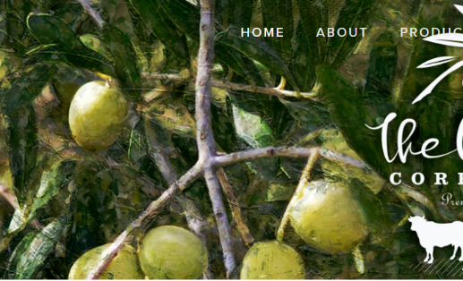
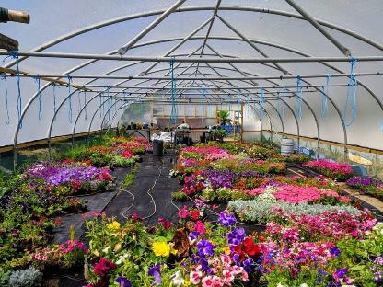
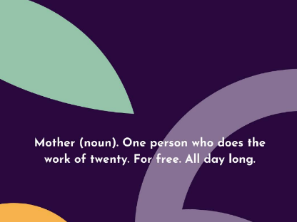
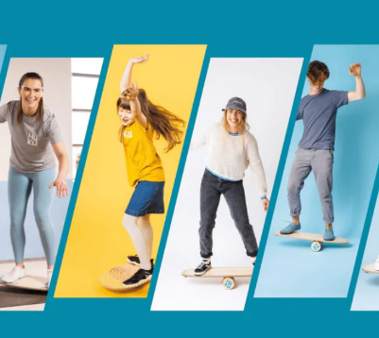
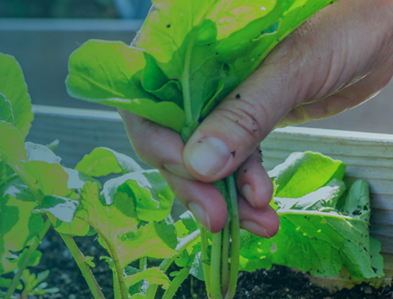
Olive Feed, Ierland, heeft een nieuw voedingsmiddel gemaakt van 'afval' van olijven voor de Wagyu rundvleesmarkt. Olijfafval wordt gebruikt als diervoeder voor dit zeer dure vlees en andere dieren.
PACE, Ierland, is een vrijwilligersbedrijf dat met mensen met een strafblad werkt aan een veilige integratie in de gemeenschap, bijvoorbeeld door werkgelegenheid te creëren.
Kindora Ireland helpt gezinnen de beste spullen voor hun kinderen te kopen zonder dat het de aarde kost. Het bespaart afval waar mensen baby- en kinderartikelen kunnen kopen, verkopen en verhuren.
Circulaire economie Ierse MKB-voorbeelden (zie ook CSR READY casestudies)
The Kind, Ierland verkoopt meer dan 100 merken duurzame, ethische en milieuvriendelijke producten die goed zijn voor lichaam, geest en planeet.
Huku Balance, Ierland ontwerpt en maakt balansplanken van natuurlijke, duurzame materialen. Alle verpakkingen en materialen zijn biologisch afbreekbaar. De producten hebben een levenslange garantie.
GIY, Ierland ondersteunt mensen over de hele wereld om gezonder, gelukkiger en duurzamer te leven door een deel van hun eigen voedsel te verbouwen.

Slide 18
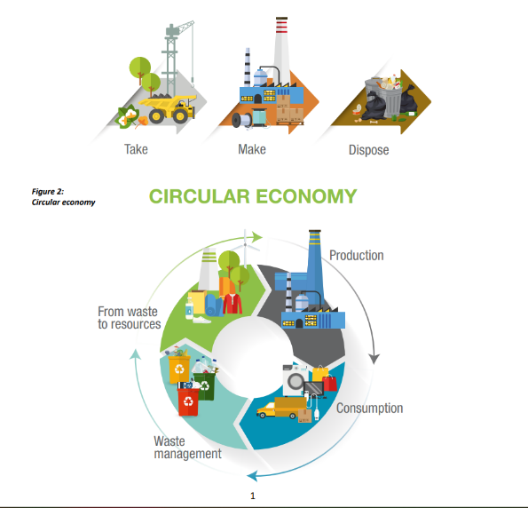
Presenteert nieuwe en betere bedrijfsmodellen voor duurzame groei
S
De circulaire economie laat andere, maar betere manieren, modellen en technologieën van productie zien die een herstellend en regeneratief model van productie en levering van diensten kunnen genereren. Bijvoorbeeld vertrouwen op hernieuwbare energiebronnen om de negatieve externe effecten van klimaatverandering en milieutoxiciteit te verminderen en te verzachten, en om de biodiversiteit te verbeteren. Geld besparen en bedrijfsactiviteiten effectief en efficiënt maken terwijl het milieu en de planeet worden gespaard in het kader van de voedingsstoffen voor het beheer van de circulaire economie van
Heroverwegen, herontwerpen, recyclen Verminderen, herstellen, vernieuwen, herstellen, hergebruiken

Slide 19
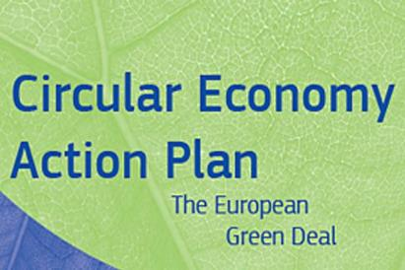
Het is een EU-richtlijn en een agendaprioriteit
S
De Europese Commissie heeft in maart 2020 het nieuwe actieplan voor de circulaire economie (CEAP) aangenomen. Het is een van de belangrijkste bouwstenen van de Europese Green Deal, Europa's nieuwe agenda voor duurzame groei. De overgang van de EU naar een circulaire economie zal de druk op natuurlijke hulpbronnen verminderen en duurzame groei en banen creëren. Het is ook een voorwaarde om de EU-doelstelling voor klimaatneutraliteit in 2050 te halen en het verlies aan biodiversiteit een halt toe te roepen.
Het richt zich op de manier waarop producten worden ontworpen, bevordert processen in de circulaire economie, stimuleert duurzame consumptie en wil ervoor zorgen dat afval wordt voorkomen en de gebruikte hulpbronnen zo lang mogelijk in de economie van de EU blijven. Er worden vijf prioriteitsgebieden genoemd: kunststoffen; voedselafval; kritieke grondstoffen; bouw en sloop; en biomassa en producten op biobasis. (Bron)
Artikel https://environment.ec.europa.eu/strategy/circular-economy-action-plan_en downloaden
Actieplan downloaden

Slide 20
Doe mee aan de Wereldwijde Circulaire Economie Inspanningen & Conversatie
Sectie 2

Slide 21
Doe mee aan de Global Circular Economy Effort & Conversation
Maatschappelijk verantwoord ondernemen (CSR) en circulaire economie (CE) zijn samen van groot belang in het streven naar duurzame ontwikkeling. Laten we eens bespreken waarom!
"Verminderen, hergebruiken, recyclen" is het wereldwijde gesprek rond duurzaamheidsinspanningen en -initiatieven. De 3 R's worden echter vaak besproken door mensen/klanten en er zijn meer bedrijven nodig die zich bij het gesprek aansluiten.
Bedrijven moeten het voortouw nemen bij het implementeren van CSR, initiatieven op het gebied van de circulaire economie en duurzame strategieën.
De circulaire economie is tenslotte een goede zaak. Als bedrijven duurzame praktijken implementeren, helpen ze niet alleen het milieu, maar het bedrijf als geheel. Laten we eens dieper ingaan op de manieren waarop bedrijven aan deze voordelen kunnen werken en zich kunnen inzetten voor maatschappelijk verantwoord ondernemen.

Slide 22
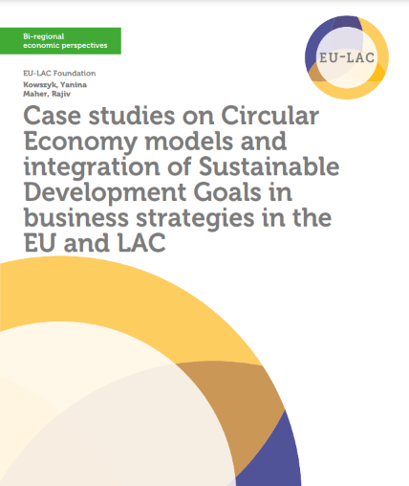
Kernprincipes van circulaire economie
Een circulaire economie gelooft dat alle elementen van de productie een rol spelen en uiteindelijk een plaats kunnen bereiken waar ze voortdurend worden hergebruikt. Kernprincipes van een circulaire economie zijn onder andere:
Ontwerp: Tachtig procent van de milieueffecten wordt bepaald in de ontwerpfase. Circulaire economieën vereisen duurzame ontwerpprincipes en kiezen bewust voor het gebruik van recyclebare, composteerbare of verbruikbare materialen.
Duurzaamheid: Producten maken die lang meegaan is cruciaal om potentieel afval of energieverbruik uit te stellen dat optreedt aan het einde van de levenscyclus van een product.
Regeneratie: Het is belangrijk dat we alle energie uit duurzame bronnen halen en werken aan het creëren en ondersteunen van regeneratieve systemen.
https://eulacfoundation.org/en/system/files/case_studies_circular_economy_eu_lac.pdf

Slide 23
Waarom duurzame toeleveringsketens en productie?
Het model van de circulaire economie beschermt niet alleen de natuurlijke hulpbronnen van onze aarde en vermindert de hoeveelheid broeikasgassen in het milieu, maar blijkt ook de economieën en winstmarges van bedrijven die deze praktijk toepassen te stimuleren.
80 procent van de uitstoot van broeikasgassen door een bedrijf is afkomstig van de toeleveringsketens, dus een specifieke aanpak van dit proces kan enorme voordelen opleveren voor ons milieu. Daarnaast zijn toeleveringsketens de bron van 90 procent van de directe impact van een bedrijf op onze lucht-, land- en watervoorraden.
BRON

Slide 24
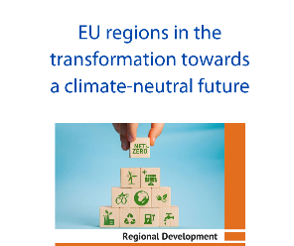
De doelstelling van de Europese Unie (EU) om tegen 2050 koolstofneutraal te zijn, is niet haalbaar tenzij grotere bedrijven kleine en middelgrote ondernemingen (kmo's) in hun toeleveringsketen opnemen in hun koolstofreductieprogramma's. (Bron)
Klik op de afbeeldingen voor aanbevolen lectuur, gidsen en toolkits
https://www.europarl.europa.eu/RegData/etudes/STUD/2022/699628/IPOL_STU(2022)699628.pdf
Europese MKB Toolkits en Richtlijnen Circulaire Economie

Slide 25
Waarom mobiele telefoons recyclen?
Volgens Patrick Byrne, Senior Lecturer in Geography aan de Liverpool John Moores University, en Karen Hudson-Edwards, Professor in Sustainable Mining aan de Universiteit van Exeter (VK), is goudwinning voor de technologische industrie een van de belangrijkste oorzaken van ontbossing in het Amazonegebied. (Bron)
Er zijn op dit moment ongeveer 3,5 miljard telefoons in gebruik. Hun gemiddelde levensduur is 2 jaar. Deloitte Global voorspelt dat smartphones - 's werelds populairste apparaat voor consumentenelektronica, met naar verwachting 4,5 miljard geïnstalleerde apparaten in 2022 - in 2022 146 miljoen ton CO2 of gelijkwaardige emissies (CO2e) zullen genereren.
Het grootste deel van deze uitstoot, 83% van het totaal, is afkomstig van productie, verzending en het eerste jaar gebruik. Op de markt voor mobiele telefoons bieden veel fabrikanten klanten opgeknapte modellen tegen lagere prijzen aan, evenals mobiele telefoonruilprogramma's waarbij gebruikers krediet kunnen krijgen voor een nieuw apparaat door een oud apparaat terug te brengen. (Bron)

Slide 26
Waarom duurzame mode?
Meer dan €500 miljard aan waarde gaat verloren door ondergebruik van kleding of gebrek aan textielrecycling. Duurzame mode is een beweging als reactie op de schadelijke ethische en milieupraktijken in fast fashion-markten. Fast-fashion kleding heeft een goedkoop prijskaartje dat de dure negatieve externe effecten, geschat op ongeveer €192 miljard waarde per jaar, niet weerspiegelt.
Duurzame mode werkt aan het verlengen van de levenscyclus van kleding, zowel wat betreft het gebruik door de consument als de kwaliteit en herbruikbaarheid van het product, door herontwerp, reparatie of innovatieve bedrijfsmodellen waarbij opnieuw wordt nagedacht over eigendom. Duurzame mode bevordert langere draagcycli en betrekt materialen van afgedankte kleding of stof. (Bron)

Slide 27
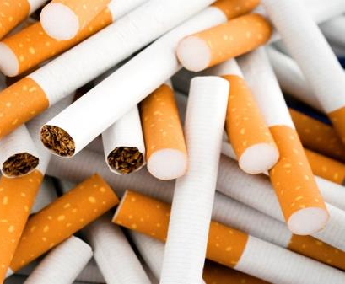
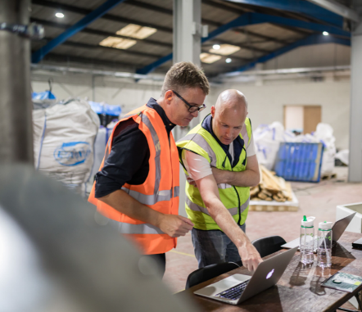
AM Akoestische materialen, Ierland
Biedt architecturale geluiddempende materialen die oplossingen bieden voor commerciële, residentiële en industriële sectoren om problemen met geluidsbeheersing aan te pakken die niet alleen recyclebaar zijn, maar ook sterke prestaties leveren.
FiltraCycle, Ierland, is een jong bedrijf dat sigarettenafval omzet in een duurzame bron van plastic. Sigarettenpeuken zijn funest voor het milieu, ze vergiftigen duizenden liters water.
weee Ireland zamelt al het afval van elektriciteit, batterijen, metaal, telefoons en verlichting gratis in en recyclet het. Tijdens de eerste lockdown haalden ze een recordhoeveelheid van 3.763 ton op voor recycling.
Circulaire economie Ierse MKB-voorbeelden (zie ook CSR LEES OOK Casestudies
Het Ierse Verifish levert software en adviesdiensten aan de vis-, schaal- en schelpdiersector. Het maakt gebruik van blockchaintechnologie om de traceerbaarheid en duurzaamheid te verbeteren door transacties in toeleveringsketens digitaal vast te leggen.
Thrifty Technologies, Ierland is een online retailer voor liefdadigheidswinkels en klanten en stuurt verkochte artikelen in biologisch afbreekbare verpakkingen naar kopers. Zorgen voor meer ethisch, planeetvriendelijk winkelen.
Novelplast, Ierland verbetert de duurzaamheid van kunststoffen door innovatieve technologische oplossingen te ontwikkelen die waarde toevoegen en een beter milieu creëren.

Slide 28
Circular & Co Doe mee aan de Conversatie
We promoten een circulaire levensstandaard die klanten aanmoedigt om na te denken over de reis die hun producten afleggen, van wat ze eerst waren tot hoe lang ze zullen meegaan en wat ze daarna zullen worden.
De ware nalatenschap van een bedrijf is de reis van zijn producten.
Sinds 2003 werken we samen met ons netwerk van industrie-experts aan de ontwikkeling van echte circulaire oplossingen. Met de groeiende bezorgdheid over het milieu is het tijd om onze ervaring met de wereld te delen. Niets heeft maar één doel en alles heeft waarde.
Als ontwerpers kunnen we een cruciale rol spelen. Wat we maken kan een positieve of negatieve impact hebben. Iedereen kent de problemen. We moeten dringend de nadruk leggen op oplossingen.

Slide 29
Missie van Circular & Co
Een nieuw tijdperk van productontwerp is aangebroken. Een opwindend en noodzakelijk tijdperk van circulair ontwerpen, waarin afval een kans is en materialen oneindig waardevol zijn.
Er bestaat geen wondermiddel om de huidige milieucrisis op te lossen - maar we ondernemen positieve actie en we weten dat het een reis is.
Voor organisaties, bedrijven en individuen is het een wereldwijde beweging om onze wegwerpcultuur te doorbreken; niets heeft één doel en alles heeft een waarde.
Wij geloven dat consumenten nu al een belangrijke rol kunnen spelen door de volgende keer dat ze winkelen een paar eenvoudige regels te volgen. We zien het als een checklist voor circulair kopen: Kies Gerecycled, Daag levensduur uit en Controleer recyclebaar'.
Missie van Circular & Co https://circularandco.com/circular-mission

Slide 30
Actiegebieden circulaire economie
Hier is het verhaal over de circulaire economie!
Downloaden : Download hoge resolutie afbeelding (292KB)
Downloaden : Download afbeelding op ware grootte
Bron

Slide 31
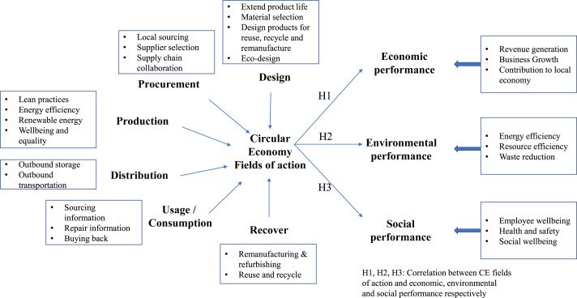
Actiegebieden circulaire economie
Graaf een beetje dieper!
Downloaden : Download hoge resolutie afbeelding (591KB)
Downloaden : Download afbeelding op ware grootte
Bron

Slide 32
Voorbeelden van CE-circulaire economie en duurzaamheidsprestatiemetingen voor het MKB
Circulaire economie
Ontwerpacties | Het ontwerp heeft als doel de levensduur van het product te verlengen. Materiaalkeuze. Producten ontwerpen voor hergebruik, recycling en revisie. Eco-ontwerp.
Inkoopacties | Milieu- en sociale criteria toepassen bij de selectie van leveranciers. Lokaal inkopen om risico's te beperken. Samenwerking in de toeleveringsketen.
Productie | Lean praktijken. Energie-efficiëntie. Gebruik van hernieuwbare energie. Welzijn en gelijkheid.
Distributie acties | Uitgaande opslag. Uitgaand transport.
Gebruik/verbruik Acties | Informatie over reparaties. Informatie over inkoop. Gebruikte producten terugkopen van klanten.
Acties omgekeerde logistiek | Herfabriceren en opknappen. Hergebruik en recyclen.
Duurzaamheidsprestaties
Economische prestaties | Meer inkomsten. Groei van bedrijven. Bijdrage aan de lokale economie.
Milieuprestaties | Energie-efficiëntie. Efficiënt gebruik van hulpbronnen. Vermindering van afval
Sociale prestaties | Welzijn van werknemers. Gezondheid en veiligheid. Sociaal welzijn.

Slide 33
Verminderen Hergebruiken Recyclen voor het MKB
Kleine en middelgrote bedrijven (MKB) kunnen een van de grootste bijdragen aan het milieu leveren als ze kiezen voor het motto "verminderen, hergebruiken, recyclen".
Dit komt omdat ze inherent grootschaliger en breder zijn, wat leidt tot een veel grotere impact dan een individu of huishouden.
Ze hebben controle over hun toeleveringsketens en kunnen kleine keuzes maken die verstrekkende gevolgen hebben voor het milieu. Ze kunnen snel handelen door;
De totale hoeveelheid afval die ze produceren verminderen
Zoveel mogelijk hergebruiken
Alles en iedereen recyclen

Slide 34
Hoe kunnen bedrijven "hergebruiken"?
Het algemene doel van hergebruik is om het einde van de levensduur of de uiteindelijke verwijdering van een product uit te stellen. In de bedrijfswereld kan "hergebruik" veel dingen betekenen.
Je kunt je bijvoorbeeld verplichten om tweedehands meubels te kopen of oude spullen te doneren in plaats van ze weg te gooien.
Je zou ook een beleid kunnen implementeren voor werknemers om bepaalde materialen meerdere keren te hergebruiken voordat ze worden weggegooid, zoals kartonnen dozen, tassen, kantoorbenodigdheden en meer.

Slide 35
Hoe het MKB afval kan beheren
KMO's produceren verschillende soorten afval, afhankelijk van hun bedrijf. Restaurants hebben voornamelijk voedselafval en fabrikanten voornamelijk karton, hout en metalen. Dit betekent niet dat al het afval gewoon in de recyclebak kan worden gegooid. Veel producten die door bedrijven worden geproduceerd, moeten per afvalstroom worden gescheiden en dienovereenkomstig worden gerecycled. Enkele voorbeelden van afvalstromen die speciale verwijderingsmethoden vereisen zijn:
Commerciële recycling Inclusief karton, metaal, glas, papier, plastic en meer;
Recycling van organisch afval, waaronder voedselresten, hout, olie en vet, en meer;
Bouw- en sloopafval (B&S-afval) Inclusief hout, beton, gipsplaten, karton, metaal, kunststof en meer;
Elektronisch afval (e-waste) Inclusief computers, televisies, telefoons, printers...
Gereguleerd afval Inclusief bleekmiddel, schoonmaakchemicaliën, brandbare stoffen, bijtende stoffen...
Universeel afval Inclusief batterijen, pesticiden, kwikapparaten, cosmetica, auto-onderdelen en meer.
Ondersteun met een uitgebreid bedrijfsrecyclingprogramma om ervoor te zorgen dat waardevolle, anders recyclebare materialen niet op stortplaatsen belanden (en uw bedrijfsresultaten beschermd blijven).

Slide 36
Hoe bedrijven kunnen deelnemen aan de circulaire economie
Het gebruik van gevaarlijke materialen verminderen
Energie- en waterverbruik verminderen
Afvalproductie verminderen
Meer investeren in infrastructuur voor afvalbeheer
Afval beter scheiden en recyclen Meer opleiding en training voor personeel in duurzame bedrijfspraktijken
Duurzame bedrijfspraktijken meer promoten bij leveranciers
Oprichting van een intern 'Green Team
Waar mogelijk meer gebruik maken van lokale toeleveringsketens
Lokale werving van personeel waar mogelijk uitbreiden
Verhoog de consumptie van diensten in plaats van goederen
Organisatiebrede focus op verbeteringen met betrekking tot de circulaire economie vergroten
Meer partnerschappen met sociale ondernemingen (bijv. voedselwolk, rehabilitatiebedrijven, enz.)

Slide 37
Hoe productiebedrijven kunnen meedoen aan de circulaire economie
Nieuwe producten ontwikkelen door innovatie en investeringen in R&D
Meer investeren in innovatief ontwerp van goederen en diensten
Investeren in innovatieve dienstverlening
De recyclebaarheid van bedrijfsproducten verbeteren
De levensduur van producten verlengen door ze gemakkelijker te repareren en te hergebruiken
Producten aan het einde van hun levensduur gemakkelijker kunnen worden ontmanteld om hergebruik van onderdelen te garanderen
Meer hergebruik van secundaire grondstoffen in het productieproces
Het gebruik van kritieke grondstoffen verminderen
Duurzame bron van grondstoffen
Het gebruik van verpakkingsmateriaal voor eenmalig gebruik verminderen
Het gebruik van herbruikbare verpakkingsmaterialen tijdens het transport verhogen

Slide 38
Hoe diensten- en distributiebedrijven kunnen deelnemen aan de circulaire economie
Aanbevolen lectuur over afvalvermindering
Afval beheren en verminderen: Een gids voor commerciële bedrijven
Voordelen van het aanpakken van afval
Afval bijhouden
Verbeter uw praktijken
Bronnen
Nieuwe producten ontwikkelen door innovatie en investeringen in R&D
Meer investeren in innovatief ontwerp van goederen en diensten
Investeren in innovatieve dienstverlening
Innovatie in bestaande producten om de ontwikkeling van de circulaire economie te ondersteunen
Lokalisatie van de toeleveringsketen
Het gebruik van verpakkingsmaterialen voor eenmalig gebruik verminderen
Het gebruik van herbruikbare verpakkingsmaterialen tijdens het transport verhogen

Slide 39
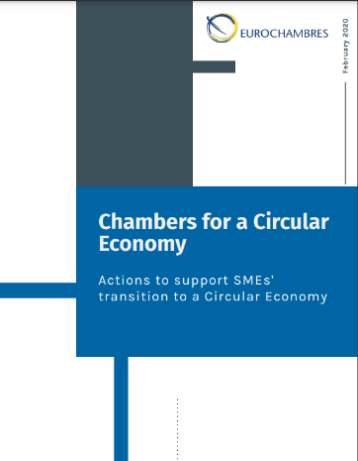
Hulp nodig?
Werk samen met een expert of ondersteunende organisatie om je circulaire economie capaciteit te ontwikkelen
Vakkundig CE-personeel werven
Deskundig advies inwinnen voordat je investeert in technologie/apparatuur
Geschikte training vinden Beschikbaarheid van informatie
Beginnen en managementbetrokkenheid creëren Beschikbare financiering vinden en implementeren
Zie de CSR READY-casestudies waar ondersteuning in elk van uw landen wordt geboden)
https://www.eurochambres.eu/wp-content/uploads/2020/06/Chambers_for_a_Circular_Economy_2020-2020-00016-01.pdf

Slide 40
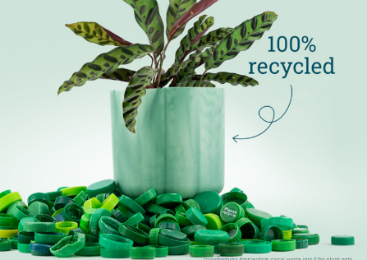
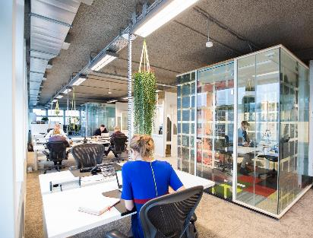
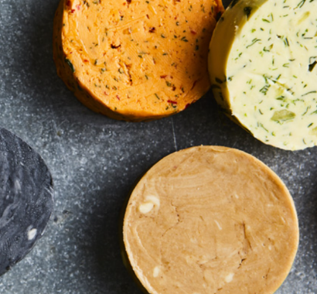
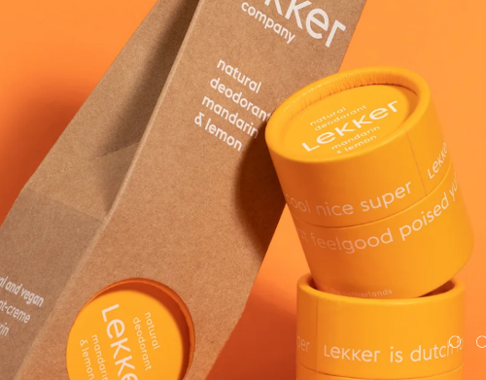
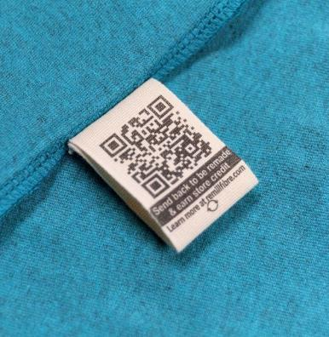
Better Future Factory, Nederlandse ontwerpers en ingenieurs helpen bedrijven om duurzame plastic producten te maken. Ze maken en verkopen designproducten zoals meubels van gerecycled afval en maken bijvoorbeeld textiel van ananasafval.
NINE & Co., Denemarken verkoopt en produceert babykleding en -producten met een circulaire economie. Ze maken hun klanten bewust van de impact van hun keuzes, bieden transparantie over de impact van hun producten en hopen bewuste consumptie te stimuleren.
Copper8's, Nederland bouwt aan een circulaire economie in de productie- en bouwsector. Hun hele bedrijf is gericht op het versnellen van de overgang naar de circulaire economie door actieve promotie, onderzoek en consultancy.
Circulaire economie Ierse MKB-voorbeelden (zie ook CSR READY casestudies)
Culinary Food Group, Ierland is een Agri-Food bedrijf in Ierland en een leider in Circular Economy Practice in afvalvermindering. Barry was een van de oprichters van CIRCULEIRE, het nationale platform ter bevordering van de circulaire economie.
De Lekker Company's, Nederlands merk en cosmetische producten zijn gebaseerd op natuurlijke en veganistische producten, die zo min mogelijk schade toebrengen aan mensen en de planeet. De Lekker Foundation doneert 1% van de opbrengst aan een goed doel of non-profit die ten goede komt aan de planeet en mensen.
Rapanui, Ierland, maakt circulaire biologische kleding die vanaf het begin is ontworpen om te worden teruggestuurd als het versleten is. Ze maken nieuwe producten met het materiaal dat ze terugwinnen.

Slide 41
Effectieve duurzaamheidspraktijken en hulpbronnen voor bedrijven
Duurzaam ondernemen gaat verder dan "verminderen, hergebruiken, recyclen". Hier zijn enkele belangrijke duurzaamheidspraktijken in het bedrijfsleven die u kunt overnemen in de reis naar maatschappelijk duurzaam ondernemen
Bedrijven in de EU moeten gratis gebruik kunnen maken van en toegang hebben tot webgebaseerde begeleiding en online training in hun land die capaciteitsopbouw bieden door middel van consistent advies en deskundige begeleiding op het gebied van regelgeving. Een voorbeeld hiervan of Ierland is het Green Start Program, Green Plus en Green Transform en E-Learning van de Health and Safety Authority (HSA) biedt een reeks e-learningprogramma's.
In Ierland zijn er ook online beoordelingshulpmiddelen, zoals de Carbon Footprint Calculator van het EPA, ESM Webtool, EPA Tool for Resource Efficiency en BeSmart.ie, een gratis online hulpmiddel voor veiligheidsbeheer en risicobeoordeling van de Health and Safety Authority.

Slide 42
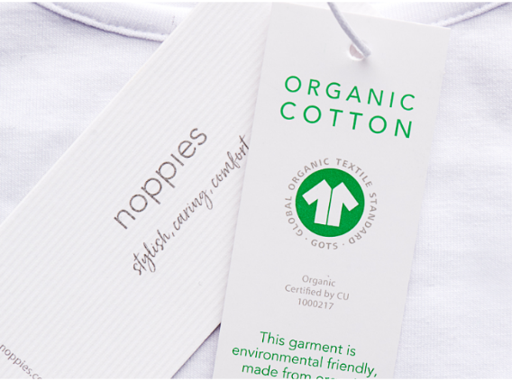
Nine & Co Stap voor stap heroverwegen, herontwerpen, herontwikkelen, herzien
NINE & Co. keek naar de gehele levensduur van hun producten om te ontdekken waar en hoe ze circulaire principes kunnen toepassen. De circulariteitsstrategie bij NINE & Co. is gericht rond drie fasen 1) het ontwerp van producten, 2) de gebruiksfase en 3) de distributie van producten.
Casestudie
Nine&Co Kinderkleding
In de ontwerpfase richtte NINE & Co. zich op het gebruik van duurzame en circulaire materialen, het continu vergroten van het aandeel van deze materialen en het gebruik van meer low-impact productieprocessen. NINE & Co. zijn van plan om onderzoek te doen naar hoe ze de circulariteit van hun ontwerpen verder kunnen verbeteren, met als doel de levensduur van producten te verlengen en vezels in de use-loop te houden.

Slide 43
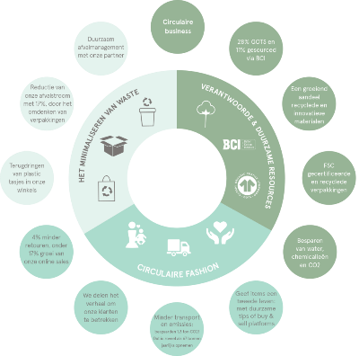
Nine & Co Stap voor stap heroverwegen, herontwerpen, herontwikkelen, herzien
NINE & Co. gebruikt sinds 2014 uitsluitend gecertificeerd karton (FSC-keurmerk) en 100% gerecycled papier voor het verzenden van pakketten vanuit het centrale magazijn van NINE & Co. Ze gaan door met het CE-verbeterproces.
Model van circulaire economie
In de gebruiksfase betrekt NINE & Co. consumenten en moedigt hen aan duurzamere keuzes te maken om hun impact te verminderen. Dit omvat eenvoudige maar effectieve maatregelen zoals verbeterde maattabellen en wasinstructies.
In de distributiefase is de verpakking een van hun belangrijkste aandachtspunten. In 2019 zijn ze begonnen met het gebruik van 100% FSC-gecertificeerd karton in hun verpakkingen. In 2020 zijn ze begonnen met het gebruik van bijna 30% gerecycled karton. In 2021 zijn ze begonnen met het gebruik van 100% gerecyclede polybags. Ze erkennen dat het transport van hun producten een belangrijk gebied is voor toekomstige verbeteringen in hun waardeketen.

Slide 44
Modellen voor circulaire economie implementeren
In dit hoofdstuk wordt CE-implementatie uitgelegd aan de hand van 8 stappen over hoe modellen voor de circulaire economie kunnen worden geïmplementeerd, zodat MKB-bedrijven minder en beter kunnen consumeren en systeemveranderingen kunnen creëren.
Sectie 3

Slide 45
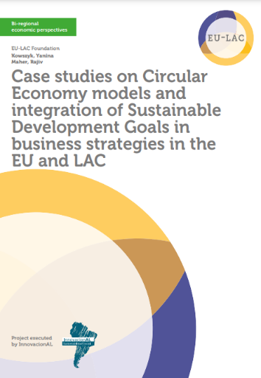
Modellen voor circulaire economie implementeren
Deze gids is een geweldige bron van informatie over het implementeren van modellen voor Circulaire Economie (CE). Het concept van CE is zeer complex en gedetailleerd en vereist daarom holistisch en systemisch denken van bedrijven om te kunnen worden geïmplementeerd. In de volgende paragraaf worden de acht stappen besproken die nodig zijn om CE te implementeren. Voor verdere technische implementatie van CE verwijzen we naar een aantal van de tools aan het einde van deze handleiding.
https://eulacfoundation.org/en/system/files/case_studies_circular_economy_eu_lac.pdf

Slide 46
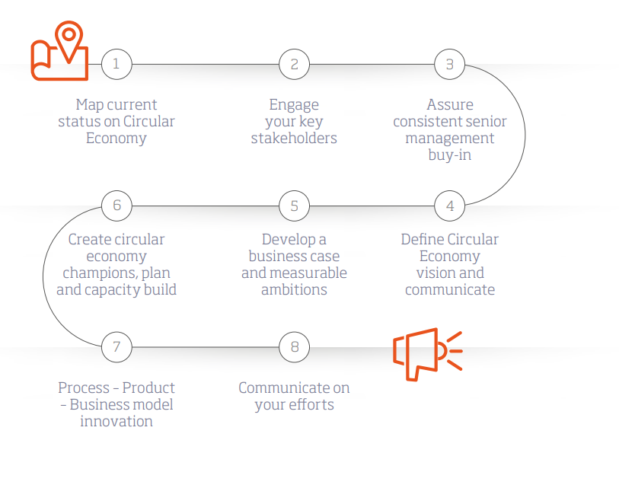
Circulaire economie implementeren
Breng uw huidige status op het gebied van Circulaire Economie in kaart
Belangrijke belanghebbenden betrekken
Zorgen voor consistente buy-in van het senior management
Creëer kampioenen in de circulaire economie, plan en bouw capaciteit op
Ontwikkel een business case en meetbare ambities
Visie op circulaire economie definiëren en communiceren
Proces - bedrijfsmodelinnovatie produceren
Communiceer uw CE-inspanningen

Slide 47
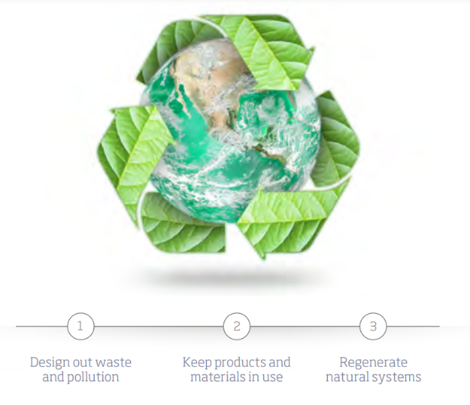
Stappen 1- 8 Circulaire economie implementeren
Stap 1. Breng uw huidige status op het gebied van Circulaire Economie in kaart
Bekijk al je huidige praktijken en activiteiten om in kaart te brengen wat je al doet dat als 'circulair denken' kan worden beschouwd. Houd rekening met alle bedrijfsonderdelen en betrek zowel activiteiten als producten en diensten in uw evaluatie.

Slide 48
Stap 2. Belangrijke belanghebbenden betrekken
Stakeholders zoals klanten, NGO's en gemeenschappen spelen een belangrijke en invloedrijke rol bij het aansturen van de CE-agenda. Een manier om met deze actoren in gesprek te gaan is via focusgroepen. Bij het betrekken van werknemers en stakeholders is het belangrijk om hen aan te moedigen om buiten de gebaande paden te denken, aangezien CE gaat over het elimineren van het hele concept van afval. Organisaties moeten goede, geschikte en relevante deskundige organisaties (adviesbureaus of NGO's) vinden waarmee ze vanaf het begin kunnen samenwerken tijdens de overgang naar een CE-bedrijfsmodel. Wat betreft interne stakeholders en werknemers, een manier om betrokkenheid met hen te stimuleren is om hen te vragen na te denken over waar uw bedrijf momenteel hoge kosten ervaart, zoals een grote afvalstroom of een afvalstroom die moeilijk te recyclen is. Andere gebieden van slechte prestaties, zoals hoge niveaus van productretouren of klachten over de duurzaamheid van producten, die negatieve media-aandacht kunnen krijgen, moeten ook worden onderzocht.

Slide 49
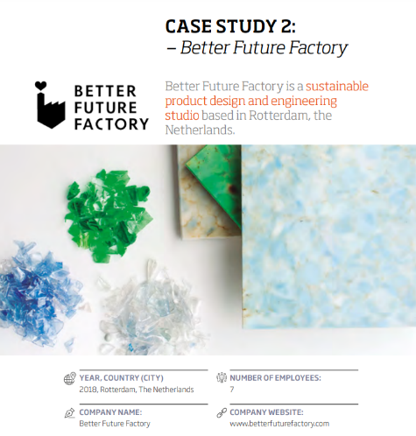
Stap 3. Zorg voor consistente steun van het senior management
Uit het onderzoek van de World Business Council for Sustainable Development (WBCSD) en de Boston Consulting Group (BCG) bleek dat leiderschap de belangrijkste factor is om CE binnen bedrijven te stimuleren. De betrokkenheid en sturing van het senior leiderschap op het onderwerp is van vitaal belang voor een succesvolle implementatie. Zonder betrokken senior management en leiderschap zal het circulaire economie denken niet vooruitgaan binnen organisaties. Het is daarom belangrijk dat senior management en leiders goed bewust worden gemaakt van de concepten van CE en de potentiële voordelen en effecten voor het bedrijf.
Zie Case Study Better Futures Factory, Nederland hoe zij hun CE Sustainable Product Design hebben geïmplementeerd. Pagina 46

Slide 50
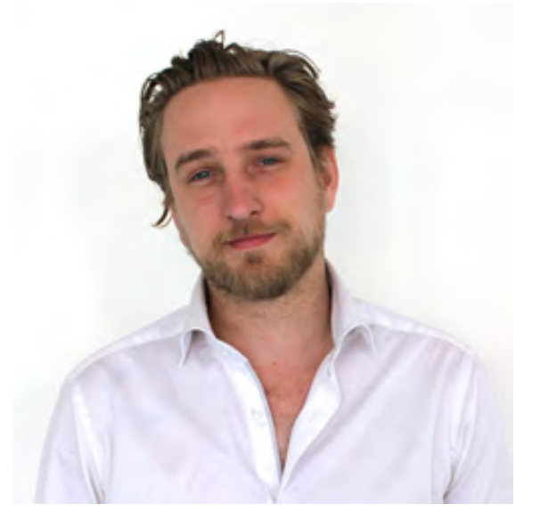
Better Futures Fabriek
Dingen duurzaam doen, circulaire economie, dat is wat we proberen te integreren in alles wat we doen.
Jonas Martens

Slide 51
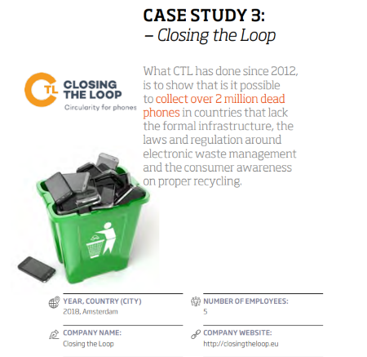
Stap 4. Visie op circulaire economie definiëren en communiceren
Het management moet vanaf het begin duidelijk definiëren wat het bedrijf verstaat onder "circulaire economie" in termen van strategie en activiteiten. Dit maakt het makkelijker voor het management om het concept van CE te communiceren naar werknemers en stakeholders. De definitie is uniek voor elk bedrijf en zijn specifieke context. Het is belangrijk om in gedachten te houden dat geen enkel bedrijf alleen alle uitdagingen kan oplossen waarmee het wordt geconfronteerd om meer circulair te worden. Veel problemen kunnen alleen worden opgelost door samen te werken met verschillende bedrijven en sectoren, door waardeketens heen en zelfs met nationale en lokale overheden.
Zie Case Study Closing the Loop, Amsterdam hoe zij CE-diensten hebben geïmplementeerd op basis van recycling van mobiele telefoons. Pagina 58

Slide 52
Stap 5. Ontwikkel een business case en meetbare ambities
De WBCSD en BCG ontdekten dat 81% van de onderzochte bedrijven met een CE-strategie ook een duidelijke business case had. Om medewerkers te motiveren en te betrekken bij CE, moet het management hun ambities kwantificeren en doelen stellen om vooruitgang te boeken. Ambitieuze, meetbare doelen stimuleren actie, creëren verantwoording en benadrukken de noodzaak voor verandering. Organisaties moeten proberen zichzelf te ontwrichten in plaats van te wachten op externe actoren. De beste manier om een business case aan te tonen is door te beschikken over Key Performance Indicators (KPI's) om de voortgang te meten. Regelmatige rapportage, zowel intern als extern, helpt om verantwoording af te leggen.
Zie Case Study Donar, Solvenia hoe zij CE-ontwerp hebben geïmplementeerd in de productie van industrieel materiaal. Pagina 66

Slide 53
Stap 6. Creëer Circulaire Economie Kampioenen, Plan en Capaciteitsopbouw
Bioregional4 raadt organisaties aan om een werkgroep samen te stellen die zich bezighoudt met alle activiteiten en producten/diensten, inclusief belangrijke beïnvloeders die uw aanpak van CE kunnen promoten. Deze groep van voorvechters kan bekijken wat de organisatie al heeft gedaan op het gebied van CE. Ze kunnen helpen om een gedeeld begrip te creëren van wat werkte, wat niet werkte en waarom en wat er nu gepland staat. De groep kan ook beginnen met het plannen van een organisatiebrede visie voor een nieuwe CE-versie van het bedrijf. Ze kunnen stappenplannen maken om het CE-denken volledig in het bedrijf te verankeren. Het 1-3-jarenplan zou zich richten op kleinere, stapsgewijze veranderingen, waarbij relevante ideeën worden getest die in de toekomst kunnen worden opgeschaald.

Slide 54
Stap 7. Proces - Product - Bedrijfsmodelinnovatie
De WBCSD en BCG stellen dat het voor bedrijven zinvoller is om te beginnen met de minst verstorende vormen van verandering op weg naar CE. Dit betekent dat bedrijven moeten beginnen met veranderingen in de bedrijfsprocessen; zodra deze positieve voordelen zijn vastgesteld, zal het gemakkelijker zijn om over te stappen op een circulaire manier door de producten en uiteindelijk het bedrijfsmodel te verstoren.

Slide 55
Stap 8. Communiceer over uw inspanningen
Het verspreiden van informatie over circulaire initiatieven kan nieuwe vraag aantrekken, bestaande relaties versterken en investeerders plezieren. Aangezien circulaire initiatieven zich kunnen vertalen in meer winst, is het promoten van de circulaire projecten van een bedrijf niet te onderschatten. Bovendien screenen investeerders hun investeringsopties steeds vaker met duurzaamheidscriteria en zullen ze afstoten van bedrijven die ze te riskant vinden op het gebied van duurzaamheid. Kortom, als je "goed doet", moet je je inspanningen communiceren.

Slide 56
Nuttig - Verdere bronnen
Bioregionaal https://www.bioregional.com/cracking-circular-challenge-get-started-circulareconomy/
BSI Circulaire economie standaard https://www.bsigroup.com/en-GB/standards/benefits-of-using-standards/becoming-more-sustainable-with-standards/BS8001-Circular-Economy/
Ellen MacArthur Stichting https://www.ellenmacarthurfoundation.org
EU-strategie voor circulaire economie https://ec.europa.eu/commission/priorities/jobs-growth-and-investment/towardscircular-economy_en
EU-actieplan voor de circulaire economie http://ec.europa.eu/environment/circular-economy/index_en.htm
WBCSD https://www.wbcsd.org/Programs/Energy-Circular-Economy en https://www.wbcsd.org/Clusters/Circular-Economy-Factor10/Resources/The-newbig-circle

Slide 57
Goed gedaan!
U hebt CSR GEREED!
https://www.csrready.eu/
Facebook

Slide 58
Disclaimer
Deze tekst is voor uw gemak vertaald met behulp van de vertaalsoftware DeepL. Er zijn gepaste inspanningen geleverd om een accurate vertaling te leveren, maar geen enkele geautomatiseerde vertaling is perfect en het is ook niet bedoeld om menselijke vertalers te vervangen. Vertalingen worden geleverd als een service aan gebruikers van het CSR Ready VET trainingspakket, en worden geleverd "zoals het is". Geen enkele garantie, expliciet of impliciet, wordt gegeven met betrekking tot de nauwkeurigheid, betrouwbaarheid of juistheid van vertalingen vanuit het Engels naar een andere taal. Als er vragen zijn met betrekking tot de nauwkeurigheid van de informatie in de vertaalde bron, raadpleeg dan de Engelse versie van de bron, die de officiële versie is. Je kunt alle Engelse bronnen vinden op de projectwebsite.

